Slide 1
Οικονομικά της εκπαίδευσης 11^{η} διάλεξη
Τμήμα Κοινωνικής και Εκπαιδευτικής Πολιτικής
Ακαδημαϊκό έτος 2019-2020

Slide 2
Τι συζητήσαμε στην προηγούμενη διάλεξη
Τι συζητήσαμε στην προηγούμενη διάλεξη:
Δημόσιες δαπάνες για εκπαίδευση
Ιδιωτικές δαπάνες για εκπαίδευση
Σημερινή διάλεξη:
Κουπόνια εκπαίδευσης

Slide 3
Κουπόνια εκπαίδευσης

Slide 4
Κουπόνια εκπαίδευσης
Μια εναλλακτική μορφή χρηματοδότησης της εκπαίδευσης που έχει προταθεί είναι τα κουπόνια εκπαίδευσης (school/educational vouchers).
Το κουπόνι εκπαίδευσης εκδίδεται από το κράτος και δίνει τη δυνατότητα στον κάτοχο του να το ανταλλάξει με εκπαιδευτικές υπηρεσίες προκαθορισμένης αξίας.
Οι κεντρικές ιδέες του κουπονιού είναι:
Ο γονέας να επιλέγει το σχολείο του παιδιού κάνοντας χρήση του κουπονιού του.
Τα σχολεία να ανταγωνίζονται μεταξύ τους για την προσέλκυση των μαθητών.
Ετερογένεια στην εφαρμογή της πολιτική (διαφορετικοί τρόποι εφαρμογής ανάλογα με τη στόχευση της εκπαιδευτικής πολιτικής).
Π.χ. Τα κουπόνια εκπαίδευσης μπορεί να δίνονται σε συγκεκριμένες κοινωνικές ομάδες (χρήση εισοδηματικών ή άλλων κριτηρίων).

Slide 5
Κράτος
Κρατική χρηματοδότηση
Δημόσια σχολεία
Φόροι
Υπηρεσίες εκπαίδευσης
Νοικοκυριά
Ιδιωτικά σχολεία
Δίδακτρα
Υπηρεσίες εκπαίδευσης

Slide 6
Κράτος
Κρατική χρηματοδότηση
Δημόσια σχολεία
Φόροι
Κουπόνια
Κουπόνια
Υπηρεσίες εκπαίδευσης
Νοικοκυριά
Ιδιωτικά σχολεία
Κουπόνια
Υπηρεσίες εκπαίδευσης

Slide 7
Πλεονεκτήματα
Ο αυξημένος ανταγωνισμός μεταξύ των ιδιωτικών και δημόσιων σχολείων ενδέχεται να οδηγήσει στη βελτίωση τους.
Σε όρους καλύτερης διδασκαλίας
Σε όρους αποτελεσματικότερης οικονομικής διαχείρισης.
Βελτίωση των επιδόσεων των μαθητών και μείωση της πιθανότητας εγκατάλειψης του σχολείου.
Σύμφωνα με ορισμένους συγγραφείς τα παραπάνω οφέλη είναι δυνητικά μεγαλύτερα για τους μαθητές από χαμηλό κοινωνικοοικονομικό υπόβαθρο.

Slide 8
Μειονεκτήματα
Ο αυξημένος ανταγωνισμός θα οδηγήσει σε διαχωρισμό των σχολείων σε «καλά» και «κακά».
Ο διαχωρισμός των σχολείων θα διευρύνει τις ανισότητες.
Τα σχολεία θα έχουν κίνητρο να προτιμούν τους καλούς μαθητές (φαινόμενα τύπου “cream-skimming”).
Κίνδυνος χρηματοδοτικής αποδυνάμωσης και υποβάθμισης των δημόσιων σχολείων.
Αρκετοί συγγραφείς αμφισβητούν τα εκπαιδευτικά οφέλη που προκύπτουν από το σύστημα των κουπονιών.
Αμφισβήτηση ότι τα δημόσια σχολεία είναι αναποτελεσματικά και ότι τα ιδιωτικά σχολεία είναι αποτελεσματικά.
Αμφισβήτηση ότι μαθητές που χρησιμοποίησαν κουπόνια εκπαίδευσης είχαν καλύτερα αποτελέσματα από μαθητές που δεν τα χρησιμοποίησαν.

Slide 9
Ενδιαφέρον αλλά και αμφιλεγόμενο εργαλείο πολιτικής

Slide 10
Βασικά πλεονεκτήματα-μειονεκτήματα του συστήματος των κουπονιών
Δυνητικά Πλεονεκτήματα
Δυνητικά Μειονεκτήματα
Ο αυξημένος ανταγωνισμός ανάμεσα στα σχολεία θα τα βελτιώσει.
Ευκαιρίες πρόσβασης μαθητών χαμηλών εισοδημάτων στα καλά σχολεία.
Ο αυξημένος ανταγωνισμός ανάμεσα στα σχολεία θα αυξήσει το χάσμα ανάμεσα στα «καλά» και τα «κακά» σχολεία.
Κίνδυνος αποδυνάμωσης των δημόσιων σχολείων.

Slide 11
Μια ισορροπημένη προσέγγιση

Slide 12
Η περίπτωση της Χιλής
Η Χιλή εισήγαγε τα κουπόνια εκπαίδευσης σε ευρεία κλίμακα στην πρωτοβάθμια και στη δευτεροβάθμια εκπαίδευση το 1981.
Εκείνη την περίοδο οι οικονομολόγοι της Σχολής του Σικάγου συμβούλευαν την κυβέρνηση της Χιλής.
Ως συνέπεια το σύστημα που εφαρμόστηκε στη Χιλή είναι ότι πιο κοντινό στις θεωρητικές προτάσεις του M. Friedman (1955).

Slide 13
Βασικά χαρακτηριστικά της μεταρρύθμισης:
1. Διοικητική αποκέντρωση του εκπαιδευτικού συστήματος και χρηματοδότηση των σχολείων στη βάση μιας επιδότησης ανά μαθητή έτσι ώστε να καλύπτονται τα κόστη.
2. Τα επιδοτούμενα ιδιωτικά σχολεία λάμβαναν την ίδια επιδότηση ανά μαθητή όπως τα δημόσια (πρακτικά κοινοτικά) σχολεία.
3. Ελαστικό θεσμικό πλαίσιο που επέτρεπε στα ιδιωτικά σχολεία να:
δέχονται μαθητές χρησιμοποιώντας τα δικά τους κριτήρια (εξετάσεις, συνεντεύξεις γονιών, κ.α.)
επιβάλλουν δίδακτρα που υπερβαίνουν την αξία του κουπονιού.
4. Σε αντίθεση, τα δημόσια σχολεία δεν μπορούσαν να απορρίπτουν μαθητές και να επιβάλλουν δίδακτρα (στην πρωτοβάθμια).
5. Όλα τα σχολεία ήταν υποχρεωμένα να συμμετέχουν σε τυποποιημένες εξετάσεις (standardised exams), των οποίων τα αποτελέσματα γίνονταν γνωστά στο κοινό.

Slide 14
Η περίπτωση της Χιλής
Η μεταρρύθμιση οδήγησε σε μεγάλη αύξηση της συμμετοχής στην ιδιωτική εκπαίδευση.
Πριν τη μεταρρύθμιση:
80% των παιδιών ήταν εγγεγραμμένο σε δημόσια σχολεία
6% σε μη επιδοτούμενα ιδιωτικά σχολεία
και 14% σε επιδοτούμενα ιδιωτικά σχολεία
Μετά τη μεταρρύθμιση:
Περίπου το 57% των μαθητών φοιτούσε σε ιδιωτικά σχολεία (2009).

Slide 15
Ποια ήταν τα αποτελέσματα;
Σχολικές επιδόσεις:
Σε γενικές γραμμές τα αποτελέσματα δεν ήταν τα αναμενόμενα.
Ισότητα:
Η πλειοψηφία των ερευνητών συμφωνούν ότι διευρύνθηκαν οι ανισότητες.
Τι συνέβη;
Δημιουργήθηκαν πολλών ταχυτήτων ιδιωτικά σχολεία.
Παρέμειναν τα ελίτ ιδιωτικά σχολεία που δεν συμμετείχαν στο σύστημα των κουπονιών.
Σε πολλές περιπτώσεις, σχολείο ήταν που επέλεγε το μαθητή παρά ο μαθητής το σχολείο!

Slide 16
Η περίπτωση της Χιλής
Δημόσια δυσαρέσκεια – νέες μεταρρυθμίσεις
Νόμος του Preferential School Subsidy (2008). Με αυτό το νόμο αυξήθηκε η αξία του κουπονιού για τις φτωχότερες οικογένειες. Αυξημένες επιδοτήσεις δόθηκαν επίσης σε σχολεία που φοιτούσε μεγαλύτερο ποσοστό μαθητών από οικονομικά ασθενέστερες ομάδες.
Περιορίστηκε η ελευθερία των επιδοτούμενων ιδιωτικών σχολείων στην επιλογή των μαθητών.
Νέες μελέτες δείχνουν βελτίωση τουλάχιστον όσον αφορά την άμβλυνση των εκπαιδευτικών ανισοτήτων.

Slide 17
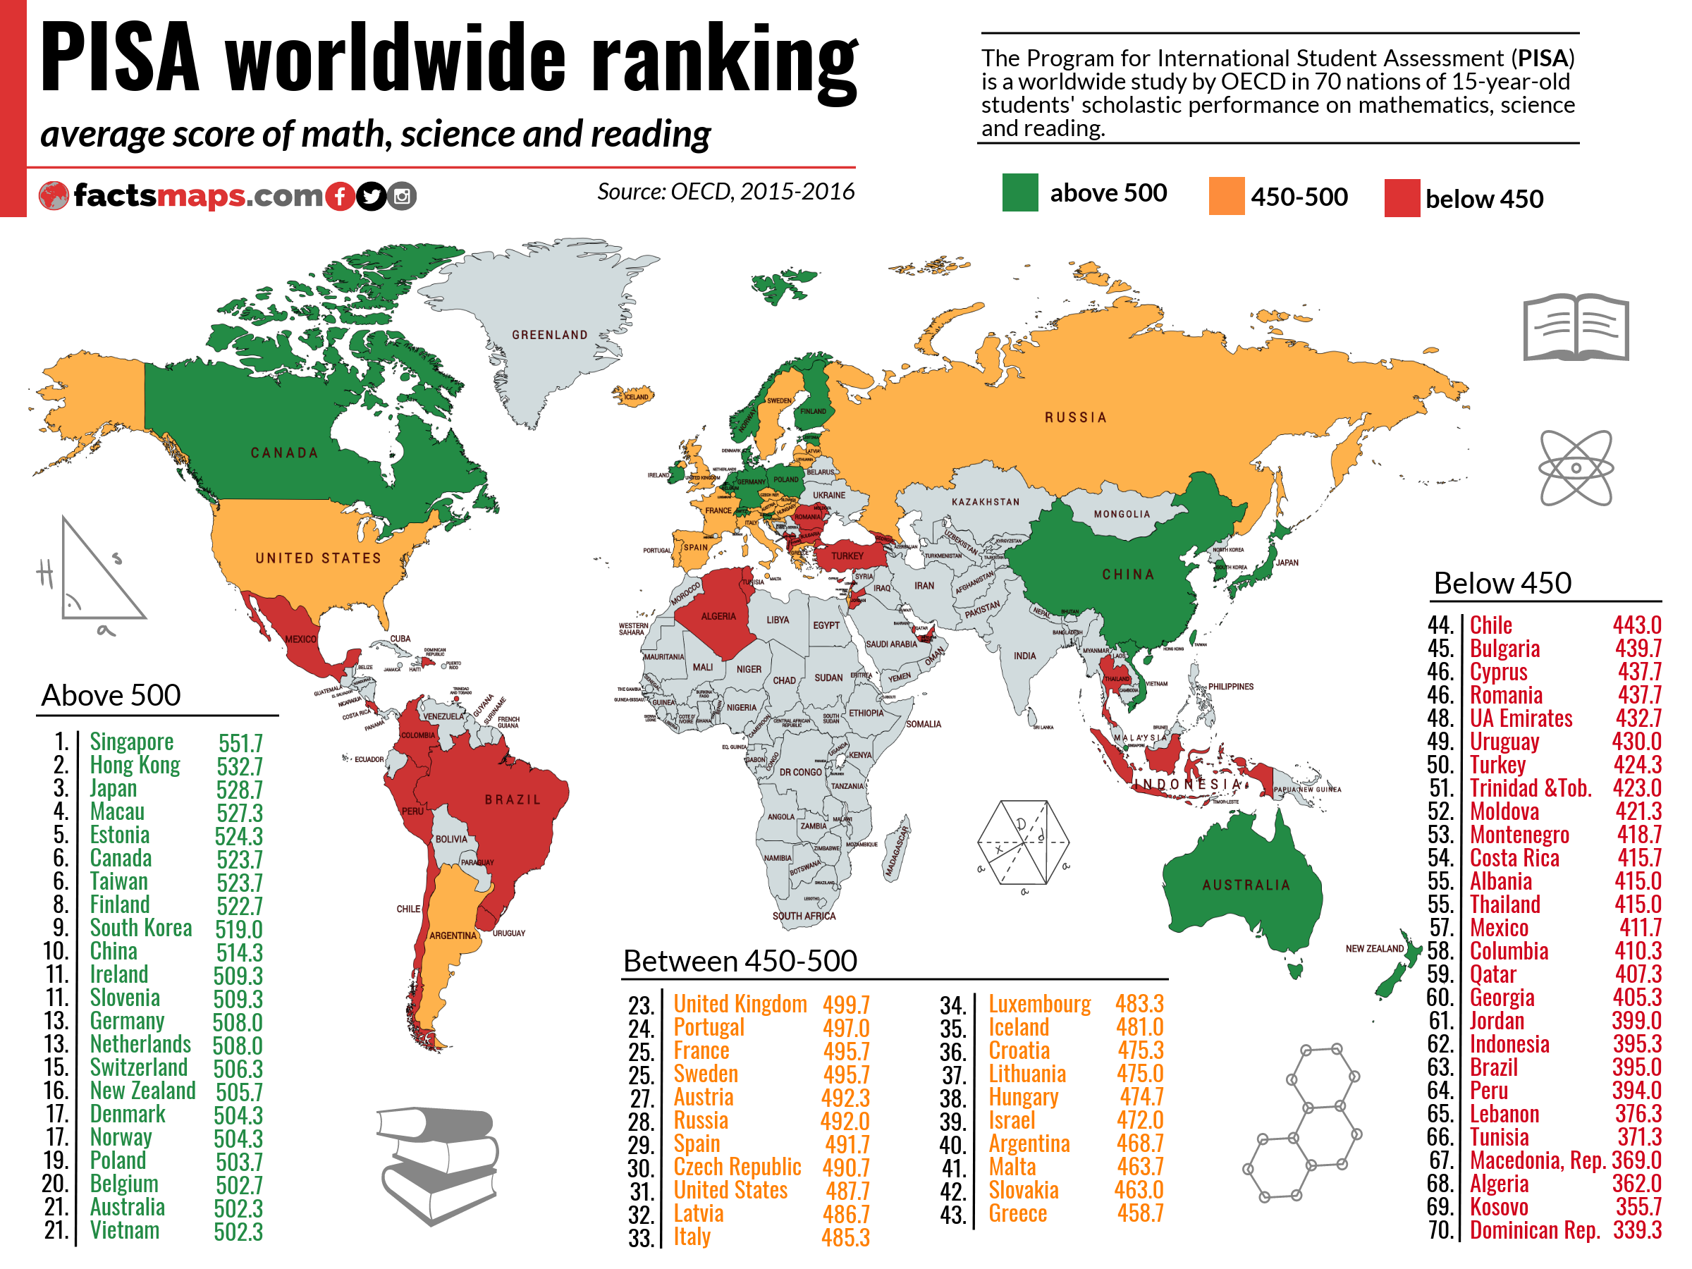

Slide 18
Συμπεράσματα
Epple, Romano & Urquiola (2017):
«Η εκτίμηση μας είναι ότι τα διαθέσιμα στοιχεία δεν επαρκούν για να τεκμηριώσουν την υιοθέτηση των κουπονιών χρηματοδότησης σε ευρεία κλίμακα. Παρολαυτά, υπάρχουν και αρκετά θετικά ευρήματα που δείχνουν ότι θα πρέπει να συνεχιστεί η εμπειρική διερεύνηση του ζητήματος.»
Τα κουπόνια εκπαίδευσης είναι ένα χρήσιμο εργαλείο πολιτικής, υπό προϋποθέσεις.
Γενικότερα, η θεωρία διαφέρει από την πράξη. Ο σχεδιασμός και η εφαρμογή μίας πολιτικής παίζει σημαντικό ρόλο.
Epple, D., Romano, R. E., and M. Urquiola (2017). School Vouchers: A Survey of the Economics Literature. Journal of Economic Literature, 55(2), 441-492.

